Slide 1


Правила
Дорожного
Движения

Slide 2


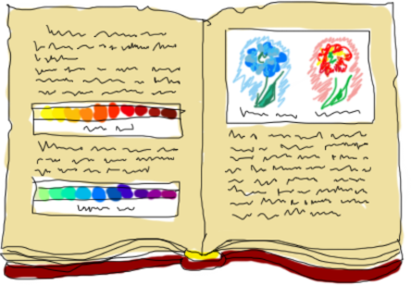

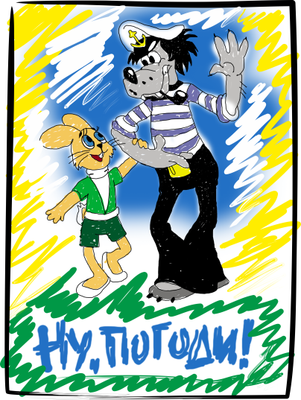



Компьютер
Что находится
в компьютере? ?

Slide 3
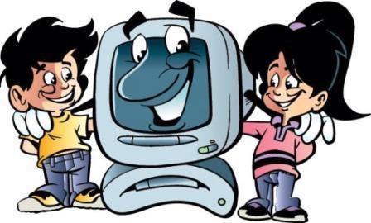
Безопасный Интернет
v. 0.99

Slide 4
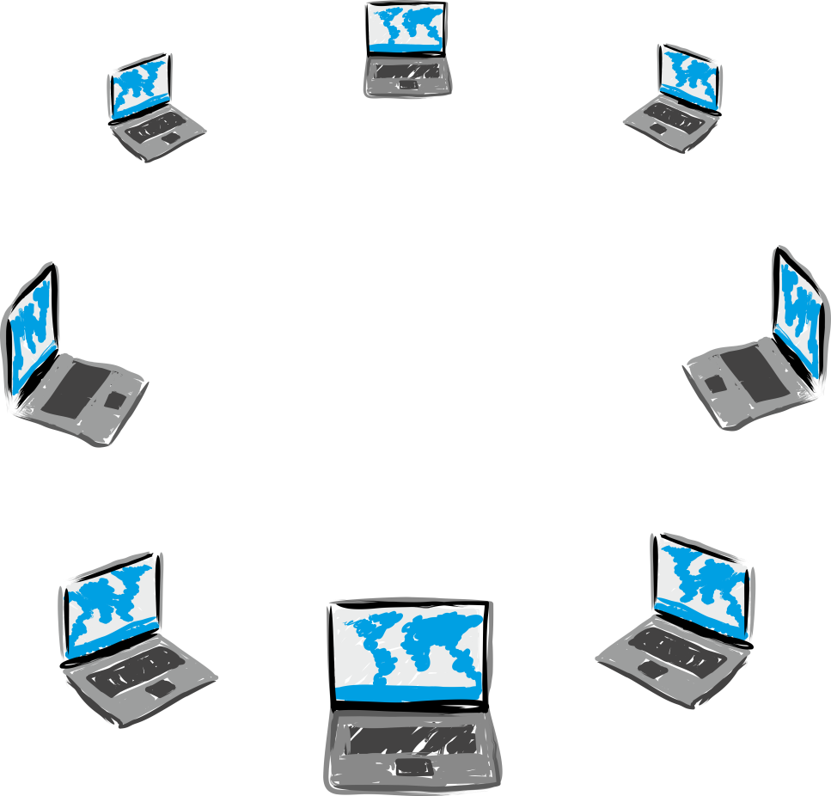
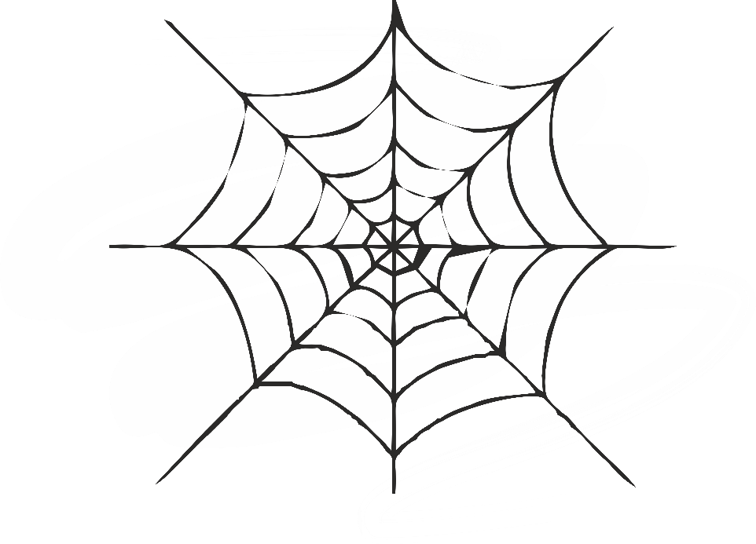
Интернет
- это сеть
Из чего состоит сеть паука?
Что это?

Slide 5

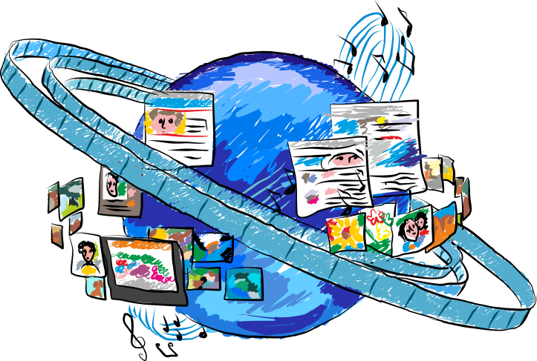
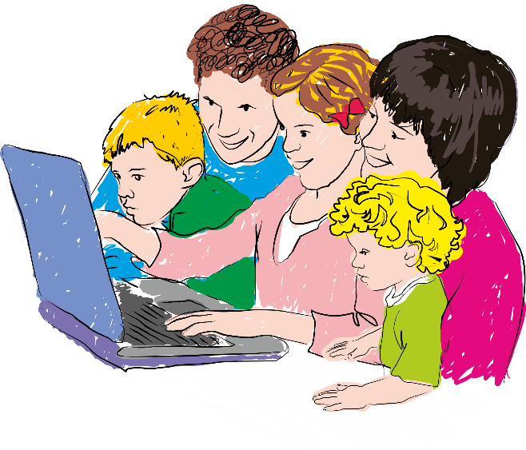
Интернет
Как только вы подключаетесь к Интернету, ваш компьютер сразу же выходит на связь с другими компьютерами.
Любая информация, попадающая в интернет, может быть доступна не только нам,
но и всему миру.

Slide 6
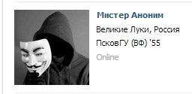



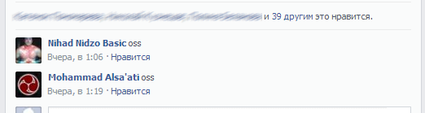
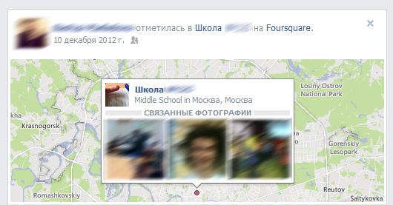
ТВОЙ «ЦИФРОВОЙ ПОРТРЕТ»
Все, что попало в интернет, остается там навсегда.
Фотографии, которые ты выложил вчера, смогут увидеть послезавтра и позже
Фотографии
Одноклассники
Комментарии
Родители
Личные контакты
Соседи
Семья и родственники
Учителя
Дом и покупки
Воспитатели
Школа и отпуск
Твои дети
Действуй сегодня так, чтобы завтра не было стыдно!

Slide 7

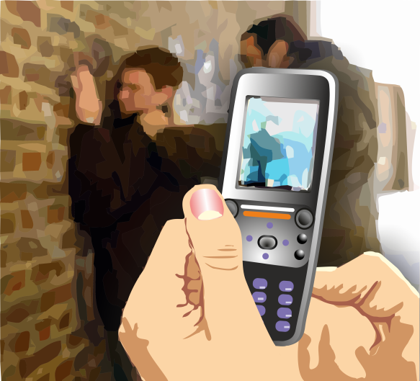
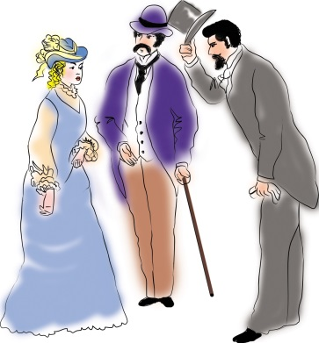
СЕТЕВОЙ ЭТИКЕТ
В интернете, как в реальной жизни
Искажать чужие фотографии
Выкладывать сцены насилия и унижения
Грубить и оскорблять в письмах и комментариях
Использовать чужие материалы без разрешения
Будь вежлив и дружелюбен
Откажись от общения с неприятным человеком, включи его в «черный список», удали из «друзей»
Если тебя обижают в интернете – посоветуйся с взрослыми!
Кибербуллинг (троллинг): постоянные оскорбления и унижения в интернете

Slide 8
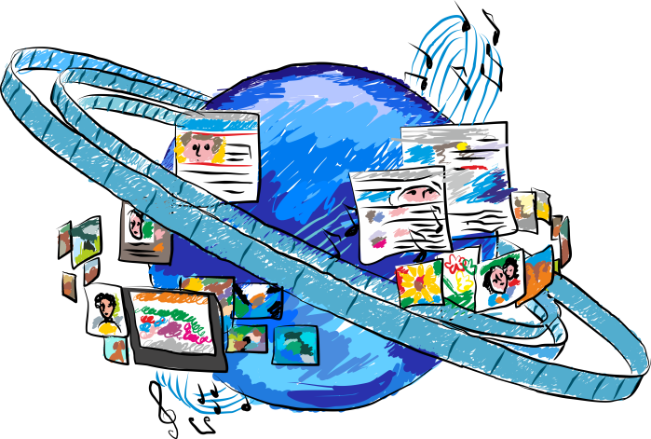


Интернет
ИНФОРМАЦИЯ
Что это такое ?
знания
новости

Slide 9



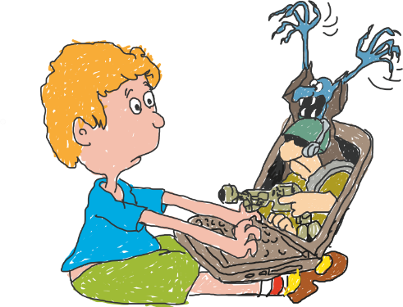

Как вылечить лапу собаке
Заморозить лапу собаке…
Замотать лапу клейкой лентой
Посоветоваться с взрослым
Само пройдет!
Сходить в ветеринару!

Slide 10
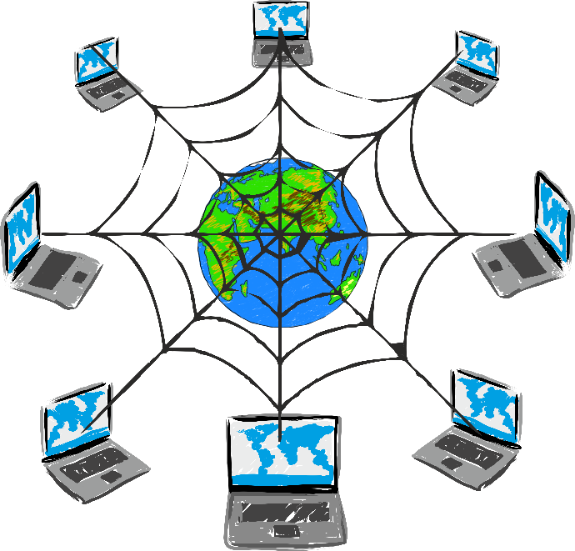
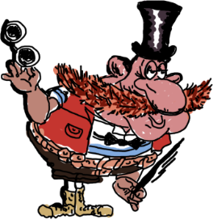
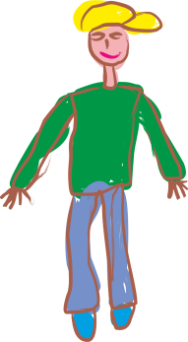
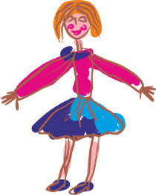
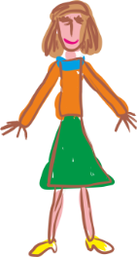
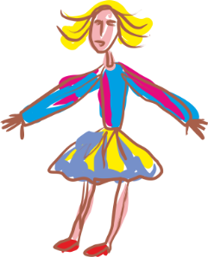
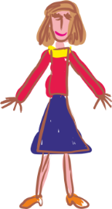
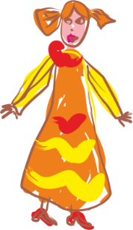
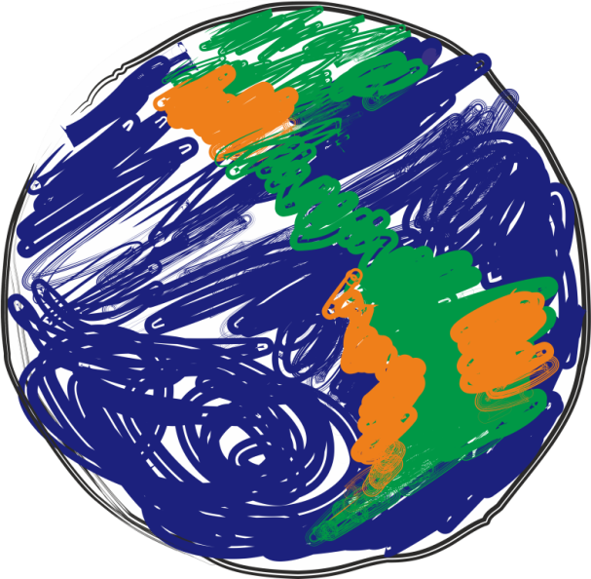
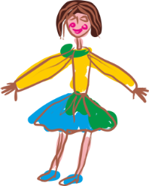
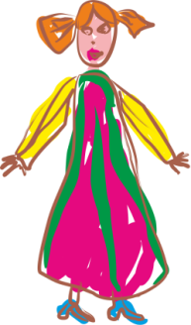
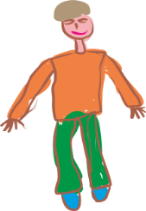
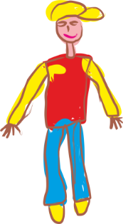
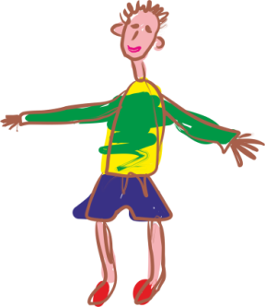
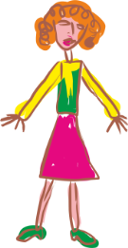
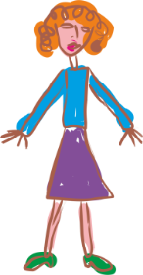
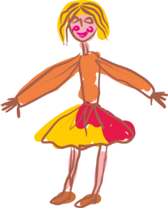
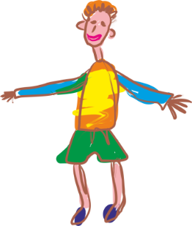
Интернет
Социальная сеть

Slide 11
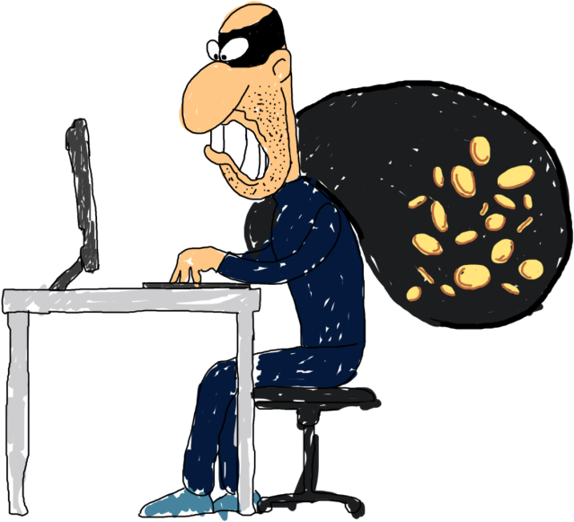
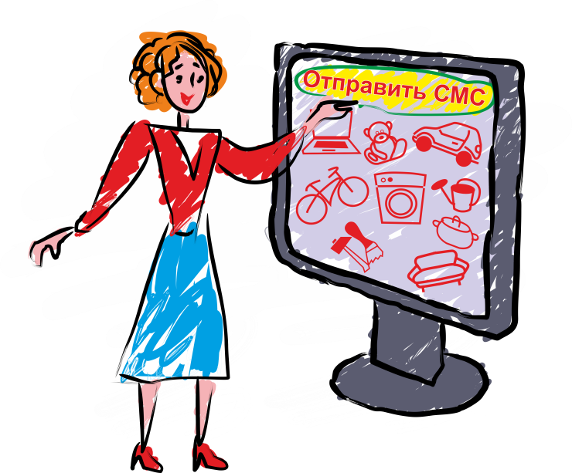
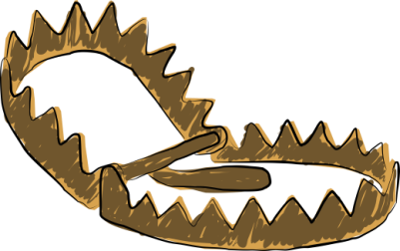
Так работают Интернет- мошенники!
•Указать номер твоего мобильного телефона
•Отправить смс или позвонить на незнакомый номер
•Перевести деньги на чей-то номер
•Скачать файл или перейти по ссылке
Знай!
Это может быть ЛОВУШКА!
Вирусы
Платные номера
Опасные сайты

Slide 12
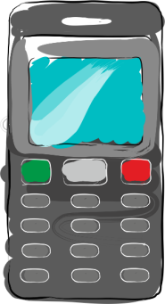
МОБИЛЬНЫЙ ИНТЕРНЕТ
В мобильном телефоне много важной информации!
Список контактов;
Личные фотографии/видеозаписи;
Данные доступа к электронной почте и иным аккаунтам в сети;
Данные о банковских картах и платежах;
Привязка к балансу сим-карты.
Следи за своим мобильным телефоном!
Установи пароль на включение мобильного телефона!
Установи мобильный антивирус!
Игнорируй звонки и СМС с незнакомых номеров!

Slide 13
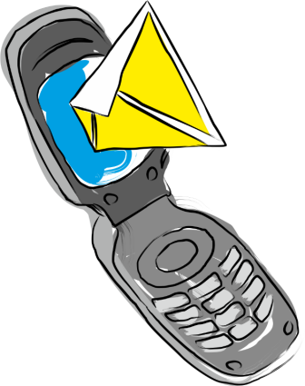
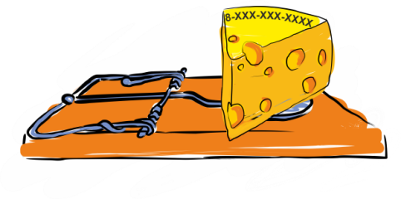
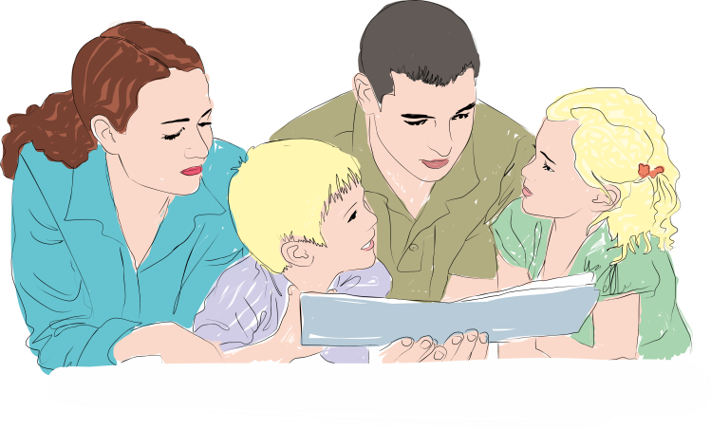
Если ты получил СМС или звонок
с незнакомого номера…
Будь осторожен,
это может быть МОШЕННИК!

Slide 14
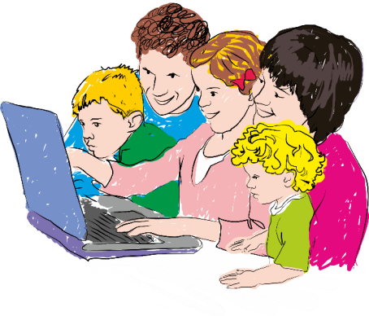


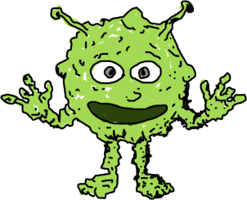


Компьютерный вирус

Slide 15
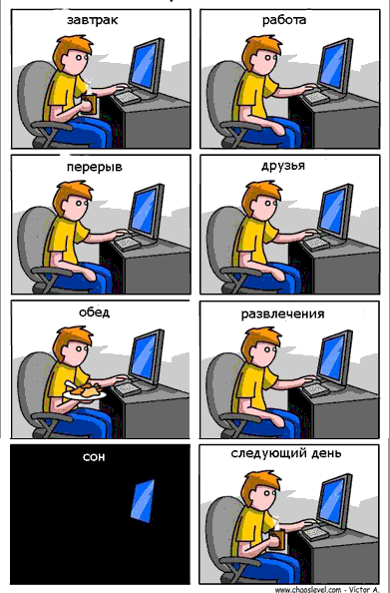
ИНТЕРНЕТ–ЗАВИСИМОСТЬ
Признаки :
сидишь за компьютером больше
1 часа в день;
не хочешь отрываться от компьютера;
включаешь компьютер раньше,
чем умоешься;
лучше поиграешь, чем поешь;
плохо спишь и не высыпаешься;
удобней общаться в сети,
чем в жизни;
ругаешься с взрослыми, когда нужно выключить компьютер;
готов солгать, чтобы посидеть
за компьютером подольше.
Ограничь пользование интернетом, живи реальной жизнью!

Slide 16
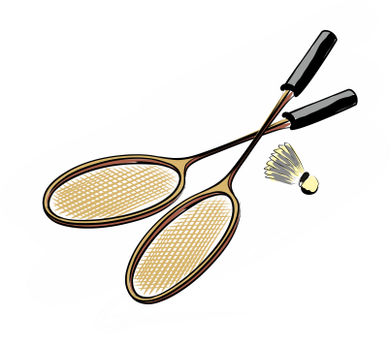

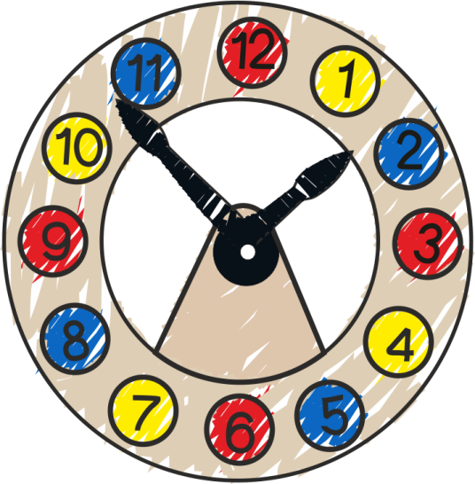
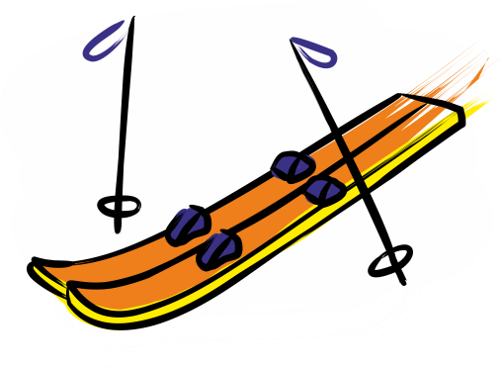
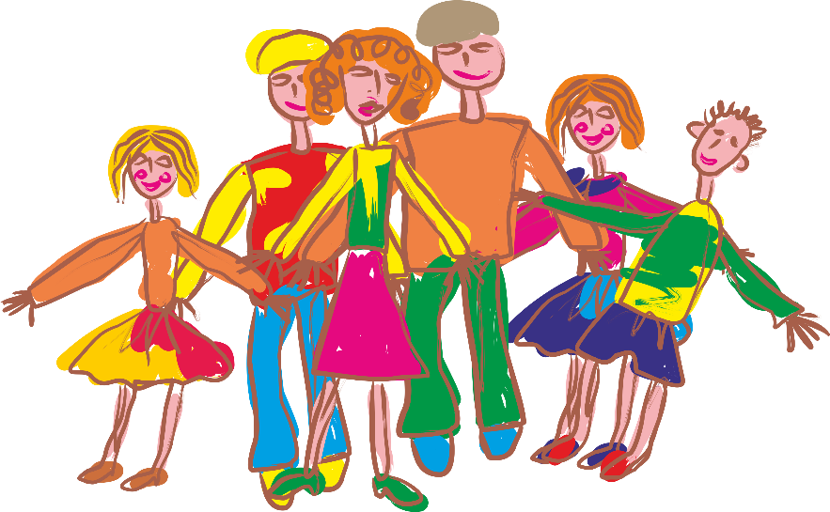


Цени свое время
А на интернет постарайся тратить
не больше 20-30 минут
в день!

Slide 17
ТЕСТ на знание правил поведения в Интернете:
1) Новый друг, в чьих данных указан тот же возраст, что и у тебя, предлагает тебе обменяться фотографиями.
A Попрошу его фото, и потом отправлю своё.
B Посоветуюсь с взрослыми.

Slide 18
2) В Интернете тебя обозвали очень грубыми словами.
A Скажу в ответ: «Сам дурак».
B Прекращу разговор с этим человеком.
3) Знакомый предложил разослать телефон и адрес «плохой девочки», чтобы все знали о ней.
A Потребую доказательств, что она плохая.
B Сразу откажусь.

Slide 19
4) Пришло сообщение, в котором указан номер телефона, на который нужно перевести деньги.
A Переведу.
B Не отвечу.

Slide 20

Спасибо за внимание!

